Slide 1
21강 패턴을 통한 객체지향 언어의 이해 - III
- 난이도 있는 패턴 예제 - II
Lecturer Kim Myoung-Ho
Nickname 블스
blogstudy@naver.com

Slide 2
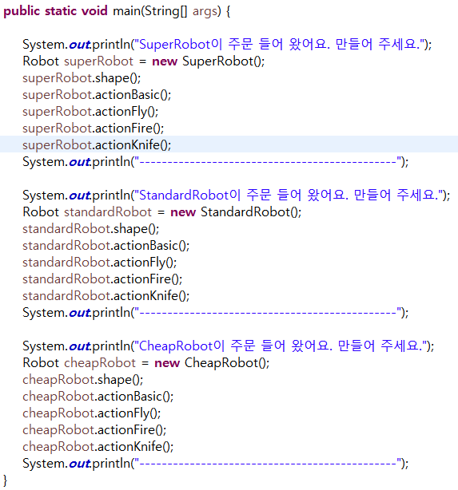
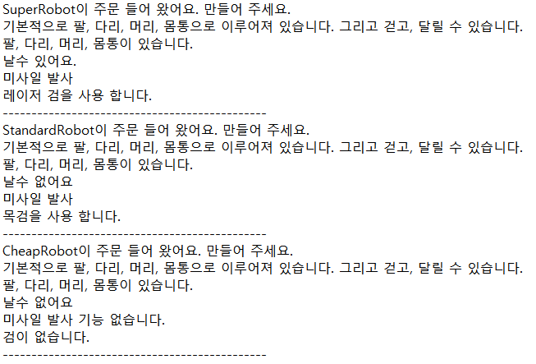
21-1. 난이도 있는 패턴 예제 - II

